Slide 1
Лекція 5: Системи числення
Вступ до мереж версія 7.0 (ITN)
Notes:
Програма мережних академій Cisco
Вступ до мереж версія 7.0 (ITN)
Розділ 5: Системи числення

Slide 2
Мета лекції: Перетворення чисел між десятковою, двійковою та шістнадцятковою системами числення.
Назва теми | Мета вивчення теми
Двійкова система числення | Перетворення чисел між десятковою та двійковою системами.
Шістнадцяткова система числення | Перетворення чисел між десятковою та шістнадцятковою системами.
Notes:
2
5.0- Вступ
5.0.2 — Що нового я дізнаюсь у цьому розділі?

Slide 3
5.1 Двійкова система числення
Notes:
5 - Системи числення
5.1 Двійкова система числення

Slide 4
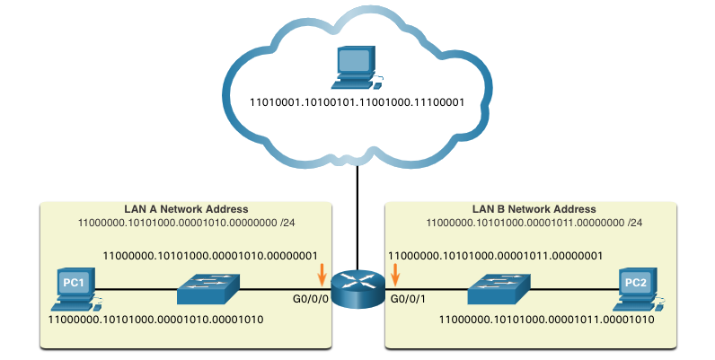
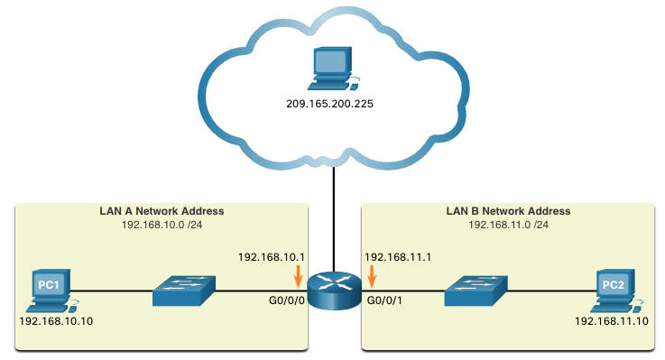
Двійкова система числення та IPv4-адреси
Двійкова система числення використовує 1 та 0, які називають бітами.
Десяткова система числення використовує цифри від 0 до 9.
Вузли, сервери та мережне обладнання використовують двійкову систему числення для ідентифікації одне одного.
Кожна адреса складається з 32 бітів, розділених на чотири частини, які називаються октетами.
Кожен октет містить 8 біт (або 1 байт), октети розділені крапками.
Для зручності використання людьми ця нотація перетворюється в десятковий формат з крапками-розділювачами.
Notes:
5 - Системи числення
5.1 Двійкова система числення
5.1.1 – Двійкова система числення та IPv4-адреси

Slide 5
Двійкова система числення Двійкова позиційна система числення
Позиційна система числення означає, що цифра має різні значення залежно від її «позиції» в послідовності цифр числа.
Десяткова позиційна система числення працює так, як показано в таблицях нижче.
 | Тисячі | Сотні | Десятки | Одиниці
Вага цифри | 1000 | 100 | 10 | 1
Десяткове число (1234) | 1 | 2 | 3 | 4
Обчислення | 1 x 1000 | 2 х 100 | 3 х 10 | 4 х 1
Додати їх... | 1000 | + 200 | + 30 | + 4
Результат | 1 234
Основа системи числення | 10 | 10 | 10 | 10
Позиція в числі | 3 | 2 | 1 | 0
Обчислення | (10³) | (10²) | (10¹) | (10⁰)
Вага цифри | 1000 | 100 | 10 | 1
Notes:
5 – Системи числення
5.1 – Двійкова система числення
5.1.3 — Двійкова позиційна система числення

Slide 6
Двійкова система числення Двійкова позиційна система числення (Прод.)
Двійкова позиційна система числення працює так, як показано в таблицях нижче.
Основа системи числення | 2 | 2 | 2 | 2 | 2 | 2 | 2 | 2
Позиція в числі | 7 | 6 | 5 | 4 | 3 | 2 | 1 | 0
Обчислення | (2⁷) | (2⁶) | (2⁵) | (2⁴) | (2³) | (2²) | (2¹) | (2⁰)
Вага цифри | 128 | 64 | 32 | 16 | 8 | 4 | 2 | 1
Вага цифри | 128 | 64 | 32 | 16 | 8 | 4 | 2 | 1
Двійкове число (11000000) | 1 | 1 | 0 | 0 | 0 | 0 | 0 | 0
Обчислення | 1x128 | 1x64 | 0x32 | 0x16 | 0x8 | 0x4 | 0x2 | 0x1
Додати їх... | 128 | + 64 | + 0 | + 0 | + 0 | + 0 | + 0 | + 0
Результат | 192
Notes:
5 – Системи числення
5.1 – Двійкова система числення
5.1.3 — Двійкова позиційна система числення
5.1.4 — Питання для самоперевірки — Двійкова система числення

Slide 7
Двійкова система числення Перетворення двійкової адреси до десяткової
Перетворення числа 11000000.10101000.00001011.00001010 в десяткове.
Вага цифри | 128 | 64 | 32 | 16 | 8 | 4 | 2 | 1
Двійкове число (11000000) | 1 | 1 | 0 | 0 | 0 | 0 | 0 | 0
Обчислення | 1x128 | 1x64 | 0x32 | 0x16 | 0x8 | 0x4 | 0x2 | 0x1
Додати їх... | 128 | + 64 | + 0 | + 0 | + 0 | + 0 | + 0 | + 0
Двійкове число (10101000) | 1 | 0 | 1 | 0 | 1 | 0 | 0 | 0
Обчислення | 1x128 | 0x64 | 1x32 | 0x16 | 1x8 | 0x4 | 0x2 | 0x1
Додати їх... | 128 | + 0 | + 32 | + 0 | + 8 | + 0 | + 0 | + 0
Двійкове число (00001011) | 0 | 0 | 0 | 0 | 1 | 0 | 1 | 1
Обчислення | 0x128 | 0x64 | 0x32 | 0x16 | 1x8 | 0x4 | 1x2 | 1x1
Додати їх... | 0 | + 0 | + 0 | + 0 | + 8 | + 0 | + 2 | + 1
Двійкове число (00001010) | 0 | 0 | 0 | 0 | 1 | 0 | 1 | 0
Обчислення | 0x128 | 0x64 | 0x32 | 0x16 | 1x8 | 0x4 | 1x2 | 0x1
Додати їх... | 0 | + 0 | + 0 | + 0 | + 8 | + 0 | + 2 | + 0
192
168
192.168.11.10
11
10
Notes:
5 – Системи числення
5.1 – Двійкова система числення
5.1.5 - Перетворення двійкової адреси до десяткової
5.1.6 – Інтерактивне завдання - Двійково-десяткове перетворення

Slide 8
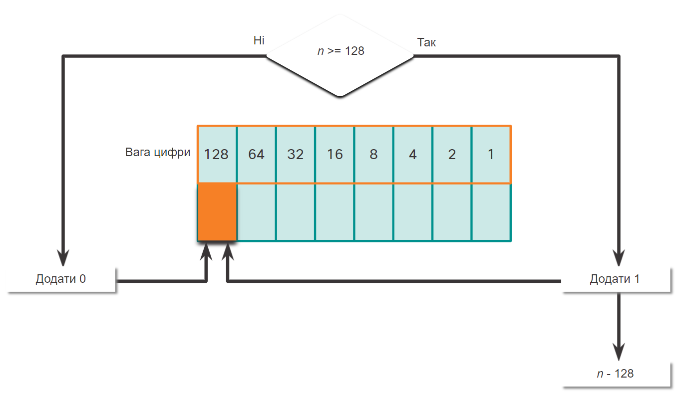
Двійкова система числення Перетворення десяткового представлення у двійкове
Таблиця ваг цифр в двійковому числі дуже корисна під час перетворення IPv4-адреси з десяткового формату з точками-розділювачами до двійкового.
Почніть з позиції 128 (найбільш значущий біт). Десяткове значення октету (n) дорівнює або більше 128?
Якщо ні, то запишіть двійковий 0 в позиції під вагою 128 і перейдіть до позиції з вагою 64.
Якщо так, запишіть двійкову 1 в позиції під вагою 128 і перейдіть до позиції з вагою 64.
Повторіть ці дії аж до позиції з вагою 1.
Notes:
5 – Системи числення
5.1 – Двійкова система числення
5.1.7 – Перетворення десяткового представлення у двійкове

Slide 9
Двійкова система числення Приклад перетворення десяткового числа на двійкове
Перетворимо десяткове число 168 на двійкове
Чи 168 > 128?
Так, запишіть 1 в позиції з вагою 128 і відніміть 128 (168-128=40)
Чи 40 > 64?
Ні, запишіть 0 в позиції з вагою 64 і просувайтесь далі
Чи 40 > 32?
Так, запишіть 1 в позиції з вагою 32 і відніміть 32 (40-32=8)
Чи 8 > 16?
Ні, запишіть 0 в позиції з вагою 16 і просувайтесь далі
Чи 8 > 8?
Дорівнює. Запишіть 1 в позиції з вагою 8 і відніміть 8 (8-8=0)
Залишок відсутній. Запишіть 0 в позиціях, які залишились.
128 | 64 | 32 | 16 | 8 | 4 | 2 | 1
1 | 0 | 1 | 0 | 1 | 0 | 0 | 0
Десяткове число 168 записується як 10101000 в двійковій системі числення
Notes:
5 – Системи числення
5.1 – Двійкова система числення
5.1.8 – Приклад перетворення адреси з десяткового представлення до двійкового
Інтерактивне завдання - Десятково-двійкове перетворення
5.1.10 — Інтерактивне завдання - Binary Game

Slide 10
Двійкова система числення IPv4-адреси
Маршрутизатори і комп'ютери сприймають тільки двійкову систему числення, в той час як люди працюють з десятковою. Для вас важливе глибоке розуміння цих двох систем числення і як вони використовуються в мережних технологіях.
Notes:
5 – Системи числення
5.1 – Двійкова система числення
5.1.11 — IPv4-адреси

Slide 11
5.2 – Шістнадцяткова система числення
Notes:
5 – Системи числення
5.2 – Шістнадцяткова система числення

Slide 12
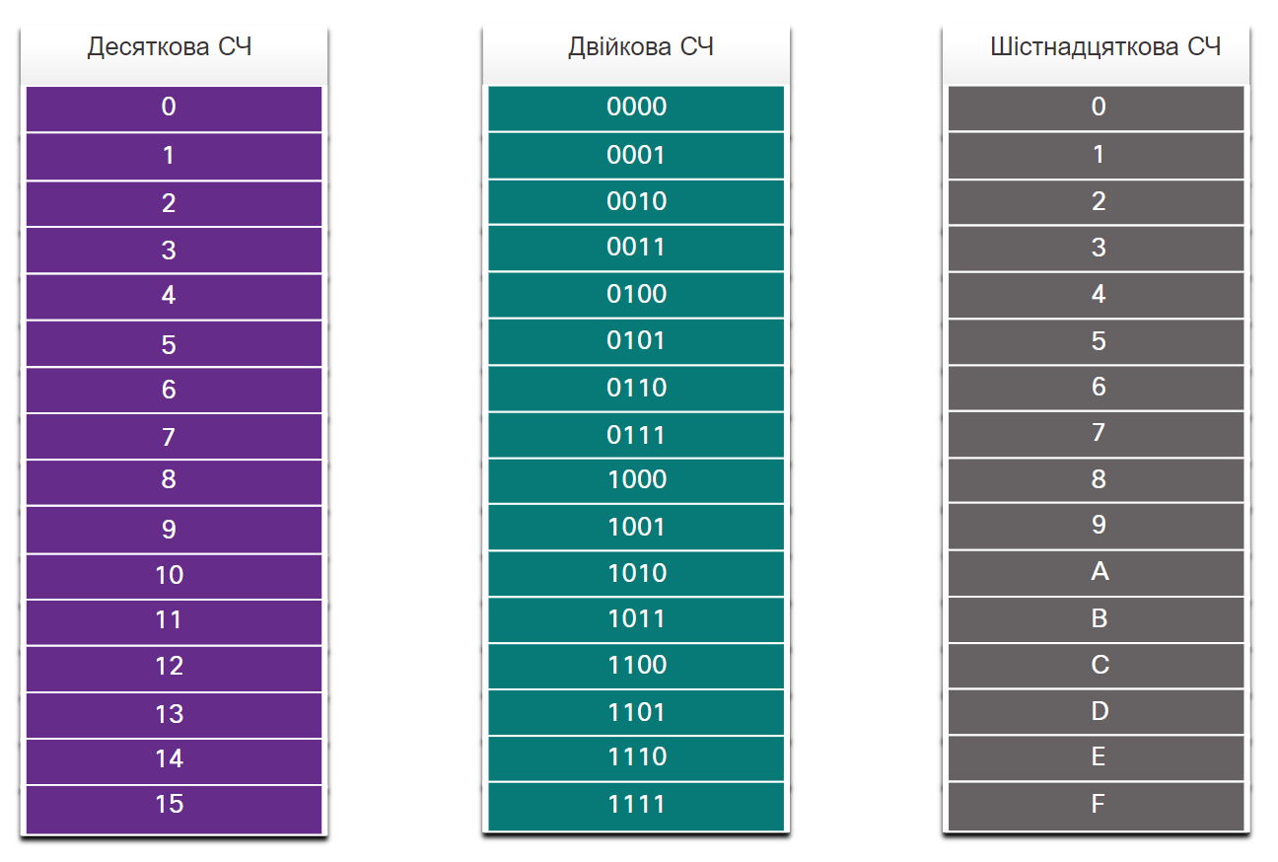
Шістнадцяткова система числення Шістнадцяткова система числення і IPv6-адреси
Щоб знатися на IPv6-адресах, ви повинні бути в змозі перетворити шістнадцяткове число на десяткове і навпаки.
Шістнадцяткова система числення використовує 16 символів: цифри від 0 до 9 і букви від A до F.
Одна шістнадцяткова цифра сприймається легше, ніж чотири двійкові біти.
Шістнадцяткова система числення використовується для представлення IPv6-адрес і MAC-адрес.
Notes:
5 – Системи числення
5.2 – Шістнадцяткова система числення
5.2.1– Шістнадцяткова система числення та IPv6-адреси

Slide 13
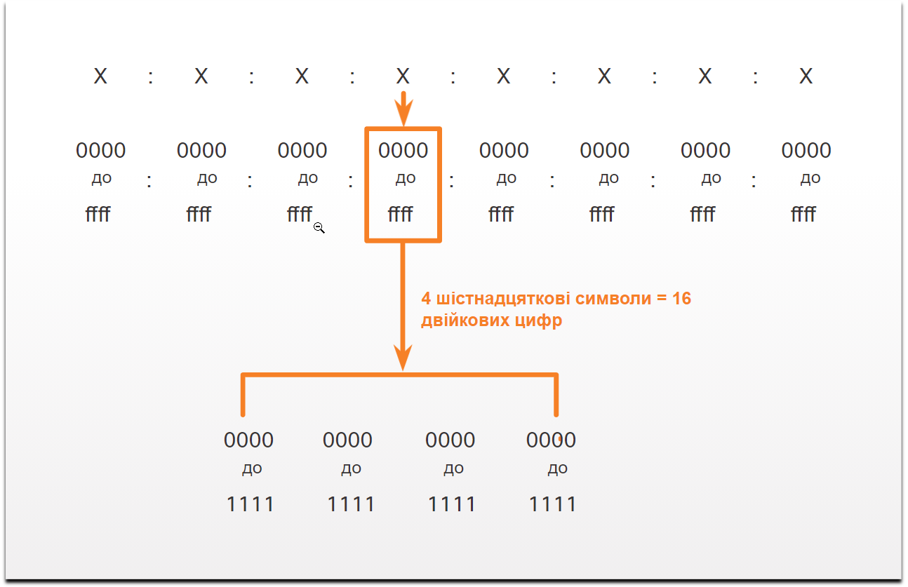
Шістнадцяткова система числення Шістнадцяткова система числення і IPv6-адреси (Прод.)
Адреси IPv6 мають довжину 128 біт. Кожні 4 біти представлені однією шістнадцятковою цифрою. Так IPv6-адреса представляється 32 шістнадцятковими символами.
На рисунку показано основний метод запису IPv6-адреси, кожен X представляє чотири шістнадцяткові цифри.
Кожна група з чотирьох шістнадцяткових символів називається гекстетом.
Notes:
5 – Системи числення
5.2 – Шістнадцяткова система числення
5.2.1– Шістнадцяткова система числення та IPv6-адреси

Slide 14
Шістнадцяткова система числення Конвертація з десяткової до шістнадцяткової системи числення
Виконайте зазначені кроки для перетворення десяткових чисел на шістнадцяткові.
Перетворіть десяткове число на 8-бітовий двійковий рядок.
Розділіть цей двійковий рядок на групи по чотири, починаючи з крайньої правої позиції.
Перетворіть кожну таку тетраду на еквівалентну шістнадцяткову цифру.
Наприклад, 168 конвертуємо до шістнадцяткової системи числення за три кроки.
168 у двійковій системі числення - це 10101000.
10101000 ділимо на дві групи по чотири цифри 1010 і 1000.
1010 - у шістнадцятковій А, 1000 - у шістнадцятковій 8, тому десяткове 168 - це A8 у шістнадцятковій системі числення.
Notes:
5 – Системи числення
5.2 – Шістнадцяткова система числення
5.2.3 — Конвертація з десяткової до шістнадцяткової системи числення

Slide 15
Шістнадцяткова система числення Конвертація з шістнадцяткової до десяткової системи числення
Виконайте зазначені кроки для перетворення шістнадцяткових чисел на десяткові.
Перетворіть шістнадцяткові цифри на на 4-бітні двійкові рядки.
Виконайте групування бітів по 8, починаючи з крайньої правої позиції.
Перетворіть кожну групу з 8 бітів на еквівалентне десяткове число.
Наприклад, число D2 конвертуємо в десяткову систему числення за три кроки:
D2 замінюємо 4-бітними двійковими рядками 1110 і 0010.
Згрупуємо 1110 і 0010 - отримаємо 8 біт 11100010.
Двійкове число 11100010 еквівалентно десятковому числу 210, тож D2 - це 210 в десятковій системі числення.
Notes:
5 – Системи числення
5.2 – Шістнадцяткова система числення
5.2.4 - Конвертація з шістнадцяткової до десяткової системи числення
5.2.5 – Питання для самоперевірки - Шістнадцяткова система числення

Slide 16
Різниця між двома версіями
Основна зовнішня відмінність четвертої і шостої версії протоколу - структура IP-адреси. IPv4 використовує чотири однобайтових десяткових числа, між якими ставиться крапка (172.268.0.1). IPv6 - шістнадцяткові числа, розділені двокрапкою (fe70 :: d5a9: 4521: d1d7: d8f4b11).
У IPv4 застосовуються числові методи адресації, а в і IPv6 - буквено-числові.
Довжина адреси IPv4 складає 32 біта, у IPv6 - 128 біт.
Широкомовні канали підтримуються тільки в IPv4. IPv6 підтримує багатоадресні групи.
Поле контрольної суми присутній в IPv4, але не в IPv6.
Концепція мережевих масок змінної довжини може бути застосована тільки до IPv4.
Для визначення MAC-адрес четверта версія використовує ARP, а IPv6 використовує NDP.
IPv4 підтримує ручне налаштування і налаштування адреси DHCP, в IPv6 підтримується автоматична настройка адреси та налаштування адреси з перенумерацією.
IPv4 може генерувати до 4,29 млрд адресного масиву, тоді як IPv6 - до 79 228 162 514 264 337 593 543 950 336 октілліонов.
у IPv4 використовуються унікальні публічні і «приватні» адреси для трафіку, в IPv6 - глобально унікальні юнікаст-адреси і локальні адреси (FD00 :: / 8).
Notes:
5 – Системи числення
5.2 – Шістнадцяткова система числення
5.2.4 - Конвертація з шістнадцяткової до десяткової системи числення
5.2.5 – Питання для самоперевірки - Шістнадцяткова система числення

Slide 17
5.3 ВИСНОВКИ
Notes:
5 – Системи числення
5.3 Практичне завдання з розділу та контрольна робота

Slide 18
Практичне завдання з розділу та контрольна робота Що ми вивчили у цій лекції?
Двійкова система числення використовує дві цифри 0 і 1, звані бітами.
Десяткова система числення використовує 10 цифр від 0 до 9.
Двійкову систему числення вузли, сервери та мережне обладнання використовують для ідентифікації одне одного.
Шістнадцяткова система числення використовує 16 символів: цифри від 0 до 9 і букви від A до F.
Шістнадцяткова система числення використовується для представлення IPv6-адрес і MAC-адрес.
IPv6-адреси мають довжину 128 біт і кожні 4 біти можуть бути представлені однією шістнадцятковою цифрою; всього 32 шістнадцяткових цифри.
Щоб перетворити шістнадцяткове число в десяткове, потрібно спочатку перетворити шістнадцяткове в двійкове, а потім двійкове в десяткове.
Щоб перетворити десяткове число в шістнадцяткове, потрібно спочатку перетворити десяткове в двійкове, а потім двійкове в шістнадцяткове.
Notes:
5 – Системи числення
5.3 Практичне завдання з розділу та контрольна робота
5.3.1 – Чому ми навчились у цьому розділі?
5.3.2 — Контрольна робота з розділу

Slide 19
Модуль 5: Системи числення Нові терміни та команди
формат десятковий з точками-розділювачами
позиційна система
основа 10
основа 16
основа системи числення
октет
гекстет

Slide 20
ЗАВДАННЯ
Провести перетворення десяткового числа 2NM – на двійкове.
Провести перетворення десяткового числа 2NM – до шістнадцяткової системи числення.
Провести перетворення до двійкової та десяткової системи числення у відповідності до варіанту,
де NM – порядковий номер у журналі.
ІВ-20-1
1. | AM
2. | BM
3. | CM
4. | DM
5. | EM
6. | FM
7. | AM
8. | BM
9. | CM
10. | DM
11. | EM
12. | FM
13. | AM
14. | BM
ТР-20-1
1. | AM
2. | BM
3. | CM
4. | DM
5. | EM

